Slide 1

Decálogo por la Paz con 10 ítems.
DECALOGO POR LA PAZ.

Slide 2
DECALOGO POR LA PAZ.
Reconocimiento propio y del otro.
Perdón y Reparación Integral.
Compromiso Social y Político, No Repetición.
Programación Mental.
Ni Amigos, Ni enemigos de la Paz.
Educación.
Trabajar Verdad y Memoria Histórica.
Sororidad y Defensa de Lideresas.
Defensa de la Vida, la Justicia Social.
Reconciliación

Slide 3
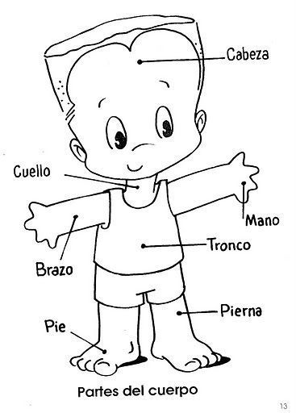

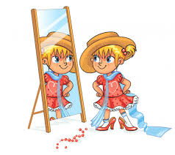
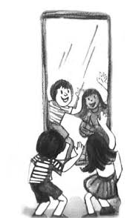

1. Reconocimiento Propio y del Otro.

Slide 4

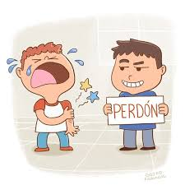
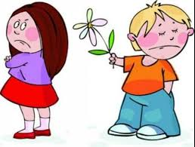
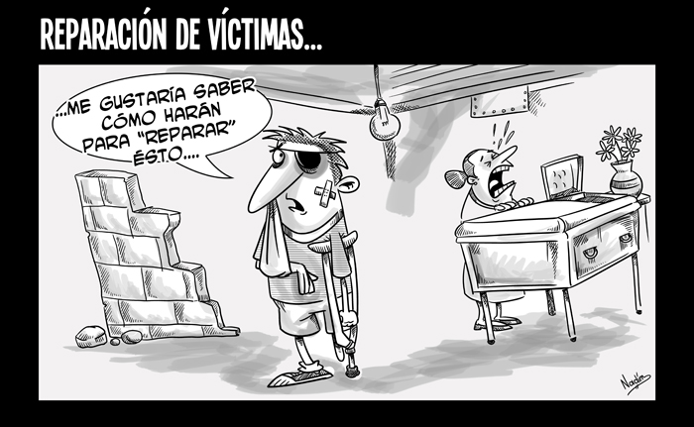
2. Perdón y Reparación Integral.

Slide 5
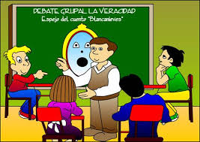


3. Compromiso Social y Político.
No Repetición.

Slide 6



4. Programación Mental.

Slide 7
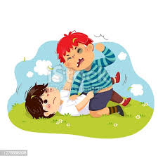
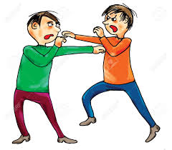


5. Ni Amigos, Ni Enemigos de la Paz.

Slide 8
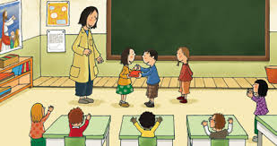

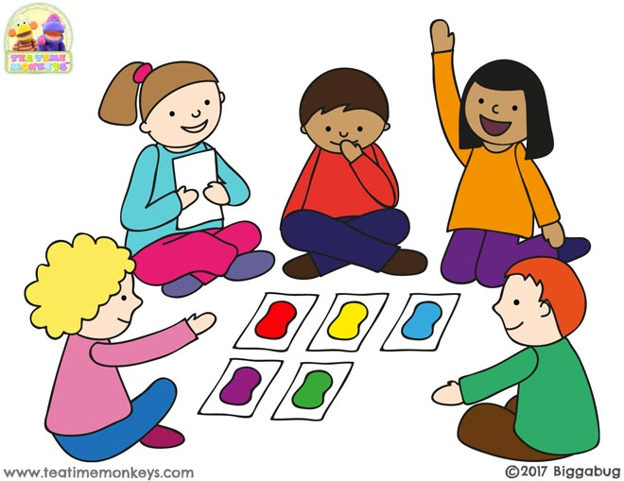
6. Educación.

Slide 9
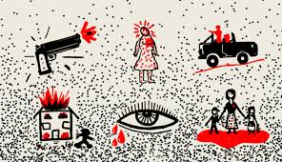
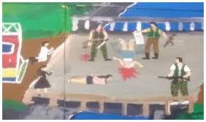
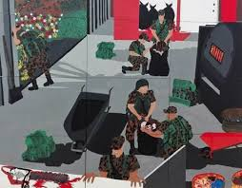

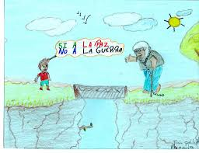
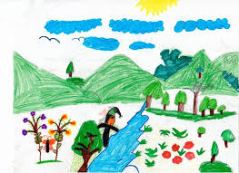
7. Trabajar Verdad y Memoria Histórica.

Slide 10
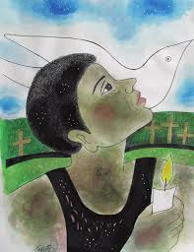

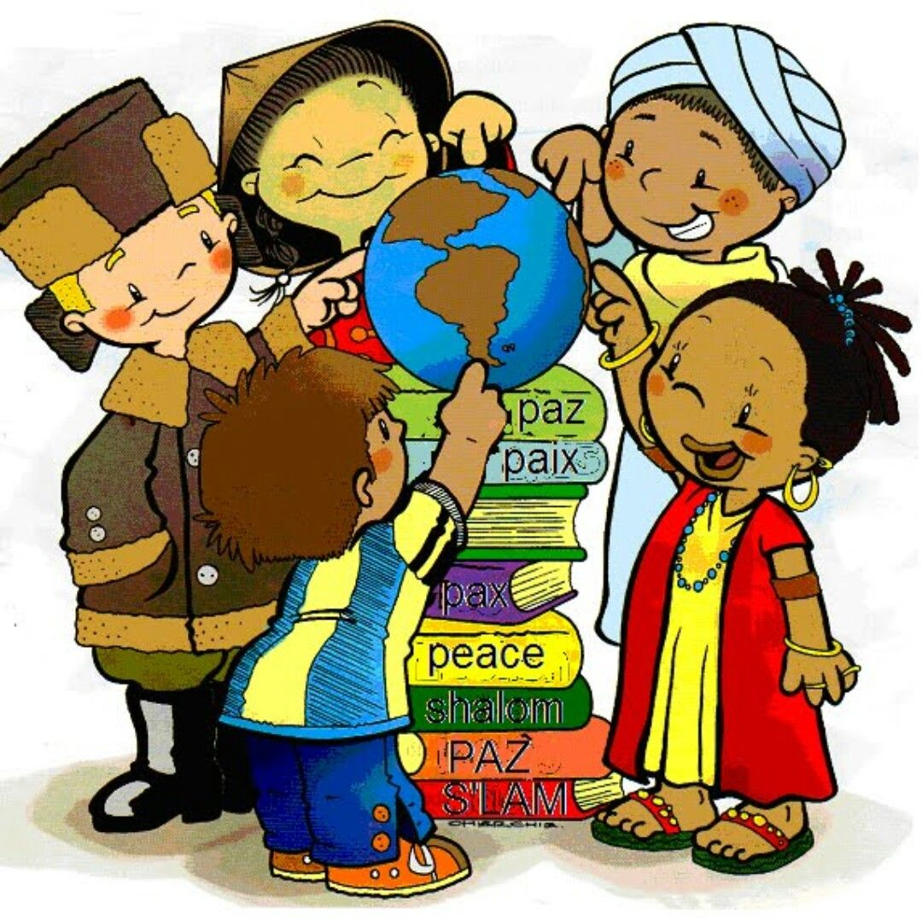
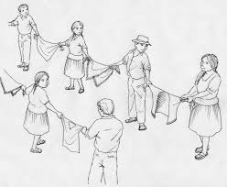
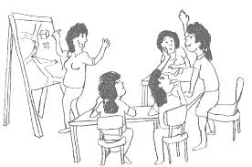
8. Sororidad y Defensa de las Lideresas.

Slide 11


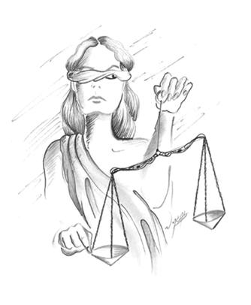
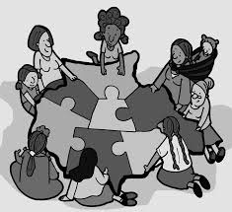

9. Defensa de la Vida y Justicia Social.

Slide 12


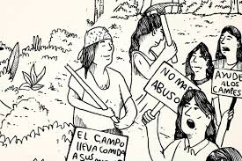



10. Reconciliación.

